Slide 1
Python4, ECMAScript

Slide 2
__변수명__

Slide 3
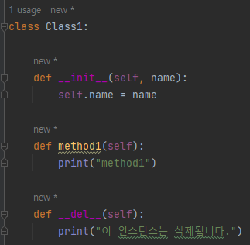
__init__ 같은 건 파이썬에서 내장되어있는 변수

Slide 4
__init__ 는 constructor에 해당한다 보면 된다. 함수를 초기화한다.
__del__ 클래스를 지운다!
__new__: __init__을 호출하며, 클래스를 초기화한다.
생략 가능.

Slide 5
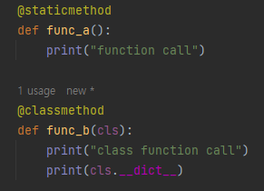
파이썬에서의 메서드
스테틱 메서드
클래스 메서드
인스턴스 객체 생성 안해도 바로 가져다 쓸 수 있음
‘cls를 인자로 받아야 값을 가져다 쓸 수 있음. 클래스에서 받아다 쓰는 것.
Self를 통한 필드 접근 불가
인스턴스 내부에서만 가져다 쓸 수 있음
(내부에서 못 찾으면 위로 올라가서 찾음)

Slide 6
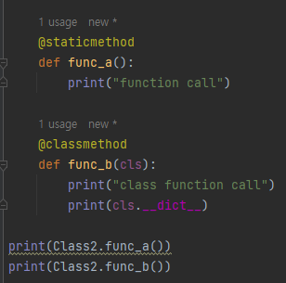
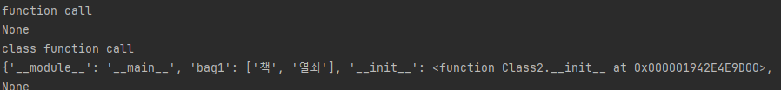
Class의 경우 객체 밑의 속성 정보들을 불러오는 걸 볼 수 있다.
Function call 밑의 none은 무시하기.

Slide 7
클래스
클래스 속성
인스턴스 속성
클래스 내부의 값을 전부 가져다 쓸 수 있음
(대충 자바의 static)
인스턴스끼리는 독립되어있다. 서로 영향을 끼치지 못함
(대충 자바의 void)
기본적인 동작은 스태틱 메시드와 동일합니다 인스턴스 객체 생성 안해도 가져다 쓸 수 있어요

Slide 8
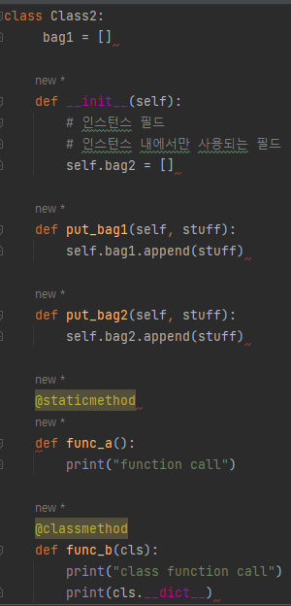
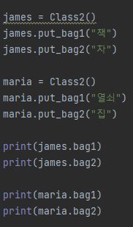

‘put_bag1은 클래스로 들어갔고,
‘put_bag2는 인스턴스로 들어감.
한 클래스에서 공유하는 값이니 책, 열쇠는 공통으로 갖지만,
인스턴스에서 선언한 자, 집은 각각 프린트하게 되는 것.

Slide 9
클래스
class2
클래스에서 공통으로 가지는 값들
책, 열쇠(클래스 공통)
인스턴스
putbag1
putbag2
해당 인스턴스 안에서만 도는 값들
자
집

Slide 10
Decoration function

Slide 11
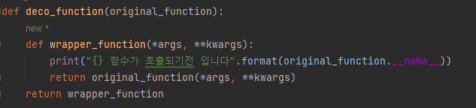

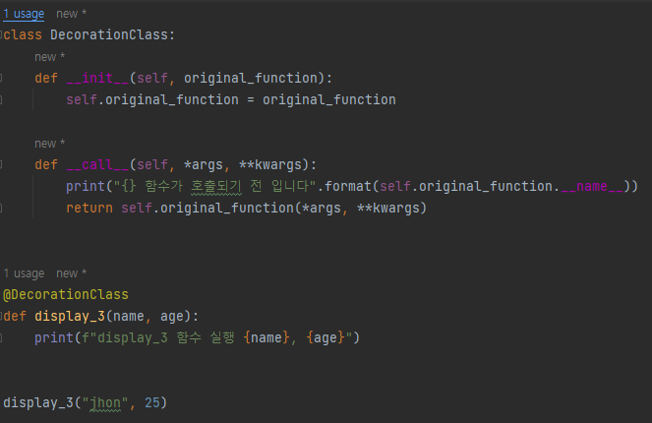
함수에 추가적인 기능을 덧대는 것
반복해서 실행하기보다 addon 역할을 하는 함수를 덧붙여서 처리를 간단하게 한다.

Slide 12
상속

Slide 13
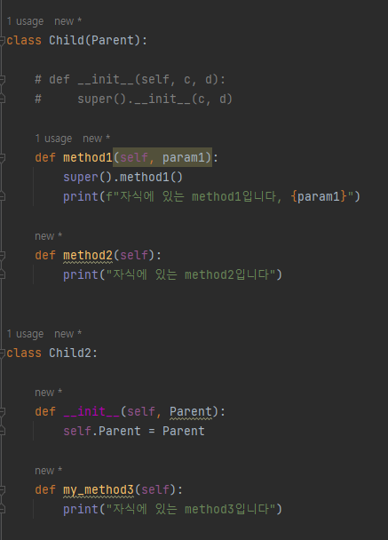
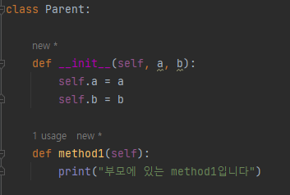
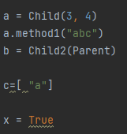
부모
자식
실행부

Slide 14
부모 클래스
자식 클래스1
자식 클래스2
부모가 가진 속성과 기능을 자식 클래스에서 그대로 가질 수 있다.
상속 받은 객체는 자식 클래스에서 다시 선언하지 않아도 됨
재활용성의 극대화가 가능
다만 5중상속 같은 만행을 저질렀다간 버그나도 수습 어려우니 되도록이면 자제

Slide 15


오버라이딩
부모에서 선언한 메서드를 자식 클래스에서 재정의 하는 것
부모를 바꿨다간 딸린 자식들에게서 대참사가 나니까...

Slide 16
여기서부터는 다시 JS!

Slide 17
ECMAScript

Slide 18
Arrow 함수

Slide 19
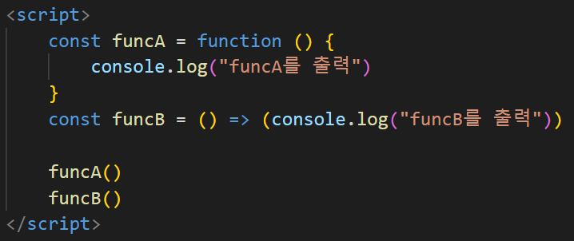
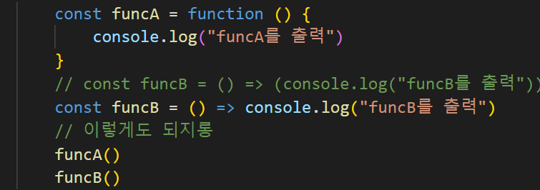
1줄짜리면 괄호는 생략 가능!

Slide 20

Brace 생략 가능
Brance와 함께 return도
생략 가능
(생략 안하면 되려 에러남)

Slide 21
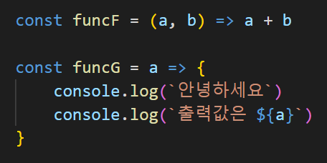
여러줄이면 brace는
생략 불가능

Slide 22
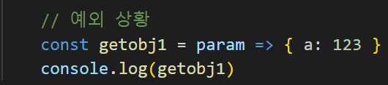

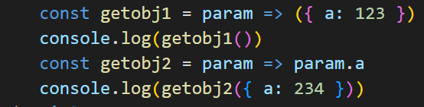

객체를 받을 경우 소괄호로 감싸주자

Slide 23

=>로 넘겨받은 함수에는 arguments 같은 기본 함수에서 내장되어있는 메서드들을 갖지 않는다!

Slide 24
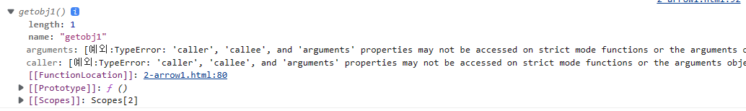
‘arguments, caller, apply, bind는 에러를 표시하도록
해두었다.

Slide 25
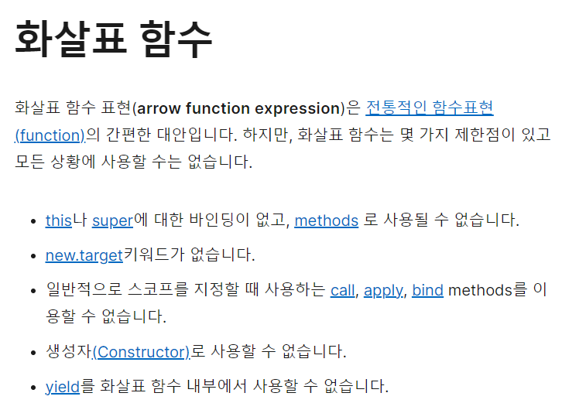

Slide 26
결론:
Constructor를 갖지 못하고, this 어설프게 쓰다간 꼬일 수 있으니 가볍게 인스턴트 함수 같은 거 만들 때나 쓰기 좋음.

Slide 27
Lexical this

Slide 28
전역 공간
Window / global
함수 내부
Window / global
메서드 호출시
메서드 호출 주체
Callback에서
기본적으로는 함수 내부와 동일
생성자 함수에서
인스턴스
잠깐 this를 떠올려보자

Slide 29


This… 부를 때마다 자신을 바꾸다니 줏대 없는 녀석이다

Slide 30
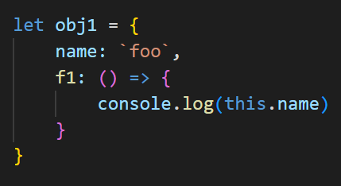

This가 자기 자신을 가리켜야 하는데 아무것도 안나온다.

Slide 31
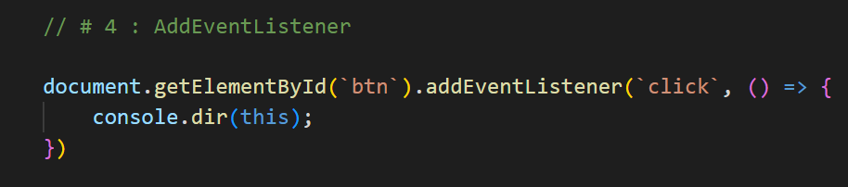

메서드에서 호출했는데 최상위 객체인 윈도우를 가리킨다.

Slide 32
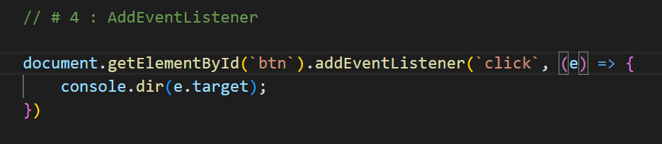

e.Target으로 하면 정상적으로 출력된다.

Slide 33
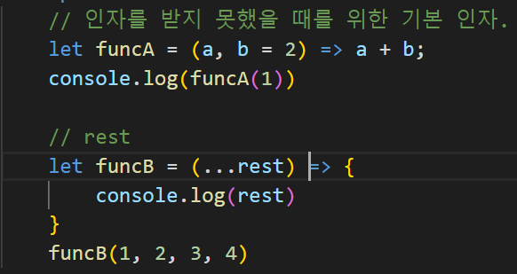
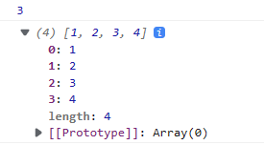
e.Target으로 하면 정상적으로 출력된다.

Slide 34
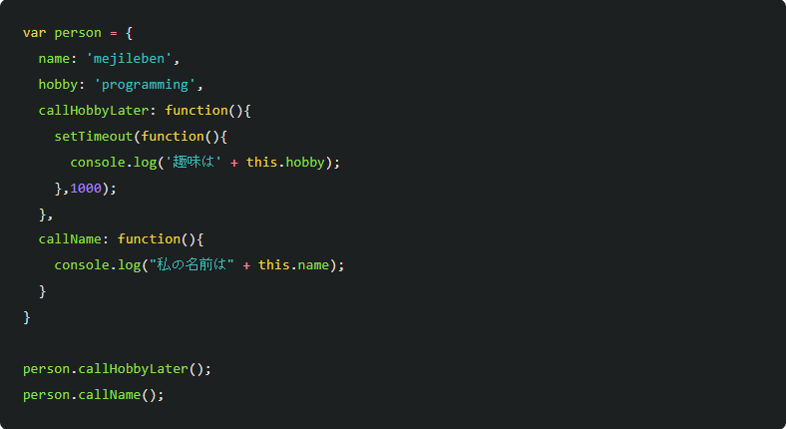

출처: https://qiita.com/mejileben/items/69e5facdb60781927929
Es6 이전의 문법에서는…

Slide 35
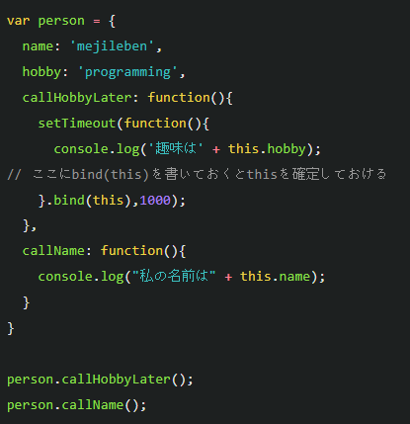

취미에 this가 들어가지 않았다.
이를 방지하기 위해 bind(this)로 고정했었다.

Slide 36
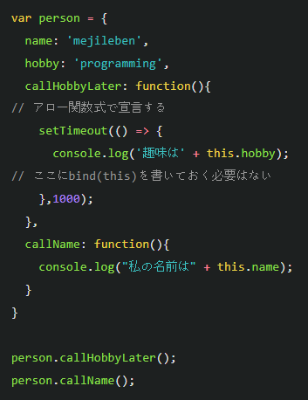
즉, 함수가 중첩된 상황에서 this가 제 역할을 못하고 변수를 잡아주지 못하는 경우가 발생했고,
bind(this)라는 형태로 복잡하게 넣어줘야 했다.
이를 해결하기 위해 등장한 게 화살표 함수.

Slide 37
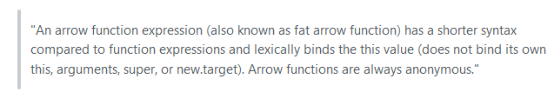
출처: https://stackoverflow.com/questions/32535110/what-are-the-differences-if-any-between-es6-arrow-functions-and-functions-boun/32539428#32539428
‘뚱뚱한 화살표 함수로 알려진,
화살표 함수는 단축하여 쓸 수 있는 문법이고,
정적으로 this를 바인딩한다.
화살표함수는 언제나 익명함수이다.’

Slide 38
일반 변수
정적 스코프
(선언될 때 스코프 결정)
보통의 this
동적 스코프
(실행될 때 스코프 결정)
글로벌, 메서드, … rest
Lexical this
정적 스코프
(선언될 때 결정)
화살표 함수 내부에서만
JS의 변수는 보통 정적 스코프를 갖지만, this는 보통 동적 스코프를 갖는다.
하지만 화살표 함수 안에서는 this를 고정하기 위해 정적 스코프로 활용한다는 것.
선언될 때 스코프가 결정된다.

Slide 39

위에서 언급했듯, 화살표 함수는 익명함수이다.
화살표 함수는 Constructor를 갖지 못한다.
자기 자신을 찾지 못하니 화살표 함수에서의 this는 자신을 가리키지 않고, 상위 객체를 가리킨다.
보통은 Window를 가리킨다.
이를 lexical this라고 한다.

Slide 40
Default parameter

Slide 41
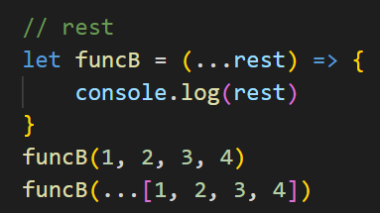
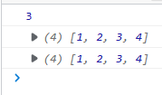
...rest 로 인자를 넘기면 얼마만큼 인자가 들어가도 다 배열 형태로 받는다.

Slide 42
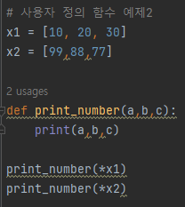
JS에는 ...rest
Py에는 *

